Slide 1

CHƯƠNG 1
KỸ THUẬT
PHÂN TÍCH THUẬT TOÁN
Tuần 2: Tính độ phức tạp của Chương trình đệ quy
(Phương pháp truy hồi)
Võ Huỳnh Trâm

Slide 2
Phương pháp tính độ phức tạp
Xét phương pháp tính độ phức tạp trong 3 trường hợp:
  (1) Chương trình không gọi chương trình con.
  (2) Chương trình có gọi chương trình con không đệ quy.
  (3) Chương trình đệ quy.

Slide 3

Phân tích các chương trình đệ qui
2 dạng chương trình đệ quy:
Tính độ phức tạp chương trình đệ quy:
  (1) Thành lập phương trình đệ quy T(n)
  (2) Giải phương trình đệ quy tìm nghiệm
  → Suy ra tỷ suất tăng f(n) hay O(f(n).
A
A
B
Đệ quy trực tiếp
Đệ quy gián tiếp

Slide 4
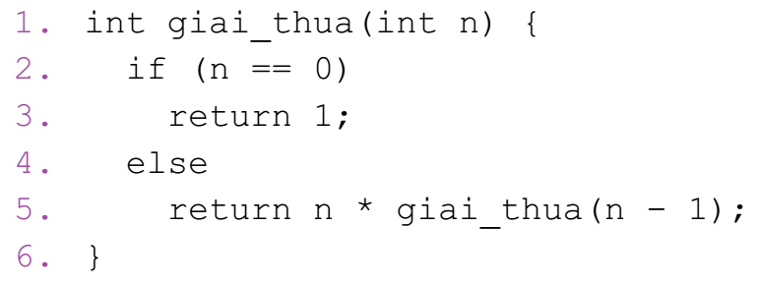
Chương trình đệ quy
Chương trình đệ quy giải bài toán kích thước n, phải có ít nhất một trường hợp dừng ứng với một n cụ thể và lời gọi đệ quy giải bài toán kích thước k (k<n)
Ví dụ : Chương trình đệ quy tính n!
Trường hợp dừng n = 0 và lời gọi đệ quy k = n-1.

Slide 5
Thành lập phương trình đệ quy
Phương trình đệ quy là phương trình biểu diễn mối liên hệ giữa T(n) và T(k), trong đó T(n) và T(k) là thời gian thực hiện chương trình có kích thước dữ liệu nhập tương ứng là n và k, với k < n.
Ðể thành lập được phương trình đệ quy, phải căn cứ vào chương trình đệ quy.
- Khi đệ quy dừng: xem xét khi đó chương trình làm gì và tốn hết bao nhiêu thời gian (thông thường thời gian này là hằng số C(n))
- Khi đệ quy chưa dừng: xem xét có bao nhiêu lời gọi đệ quy với kích thước k thì sẽ có bấy nhiêu T(k).
Ngoài ra, còn phải xem xét thời gian phân chia bài toán và tổng hợp các lời giải (chẳng hạn gọi thời gian này là d(n)).

Slide 6
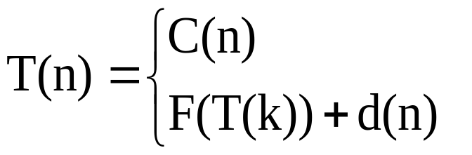
Dạng phương trình đệ quy
Dạng tổng quát của một phương trình đệ quy sẽ là:
C(n): thời gian thực hiện chương trình ứng với trường hợp đệ quy dừng.
F(T(k)): hàm xác định thời gian theo T(k).
d(n): thời gian phân chia bài toán và tổng hợp các kết quả.

Slide 7
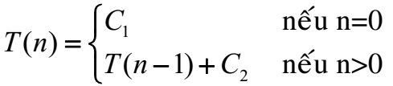
Ví dụ 1. Phương trình đệ quy của n! n! = n*(n-1)*(n-2)*… *2*1
Gọi T(n) là thời gian tính n!.
Thì T(n-1) là thời gian tính (n-1)!.
Trong trường hợp n = 0 thì chương trình chỉ thực hiện một lệnh return 1, nên tốn O(1), do đó ta có T(0) = C₁.
Trong trường hợp n > 0 chương trình phải gọi đệ quy giai_thua(n-1), việc gọi đệ quy này tốn T(n-1).
Sau khi có kết quả của việc gọi đệ quy, chương trình phải nhân kết quả đó với n và trả về tích số. Thời gian để thực hiện phép nhân và trả kết quả về là một hằng C₂.
Vậy ta có phương trình
đệ quy như sau:

Slide 8
Thuật toán MergeSort
void mergeSort(int arr[], int l, int r) {
if (l < r) {
int m = l+(r-l)/2; // Tương tự (l+r)/2, nhưng cách này tránh tràn số khi l và r lớn
// Gọi hàm đệ quy tiếp tục chia đôi từng nửa mảng
mergeSort(arr, l, m);
mergeSort(arr, m+1, r);
merge(arr, l, m, r); }
}
Thủ tục merge nhận 2 danh sách đã có thứ tự, trộn chúng lại với nhau để được một danh sách có thứ tự.

Slide 9
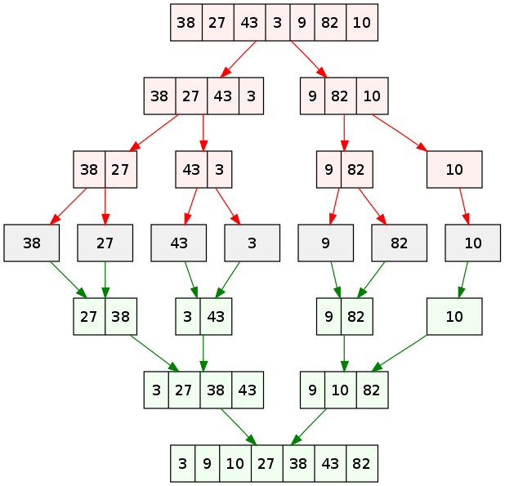
Mô hình minh hoạ Mergesort
Sắp xếp danh sách L gồm 7 phần tử :
38, 27, 43, 3, 9 82, 10

Slide 10
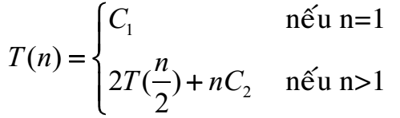
Ví dụ 2. Phương trình đệ quy của thuật toán MergeSort
T(n) là thời gian thực hiện mergeSort danh sách n, T(n/2) là thời gian thực hiện mergeSort một danh sách n/2 phần tử.
Khi L có độ dài 1 (n = 1): chương trình chỉ làm một việc duy nhất là return(L), việc này tốn O(1) = C₁ thời gian.
Khi L có độ dài n > 1: chương trình gọi đệ quy mergeSort 2 lần cho 2 danh sách con với độ dài n/2, do đó thời gian để gọi 2 lần đệ quy này là 2T(n/2).
Ngoài ra, còn phải tốn thời gian chia danh sách thành 2 nửa bằng nhau và trộn hai danh sách kết quả (Merge): cần thời gian O(n) = nC₂.
Vậy ta có phương trình
đệ quy như sau:

Slide 11
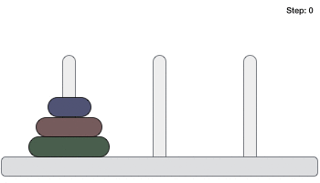
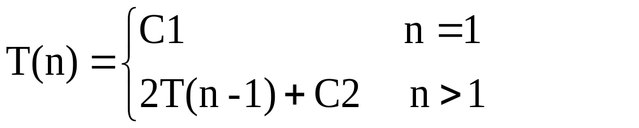
Ví dụ 3. Phương trình đệ quy của
Thủ tục tháp Hà nội số tầng n
void ThapHN(int n, char A, char B, char C)
{ if(n > 1)
{
ThapHN(n-1,A, C, B);
printf("Chuyen tu %c sang %c\n", A, C);
ThapHN(n-1,B, A, C);
}
}
Phương trình đệ quy :

Slide 12
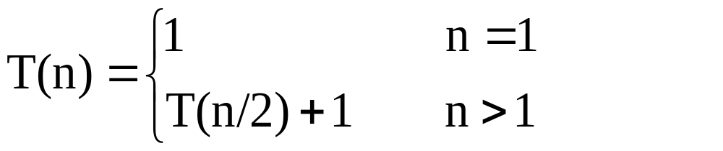
Ví dụ 4. Phương trình đệ quy của thuật toán tìm kiếm nhị phân dãy n thứ tự
int binarysearch(int x, int *a, int left, int right)
{
if(left > right) return -1;
int mid = (left + right)/2;
if(x == a[mid]) return mid;
if (x < a[mid]) return binarysearch(x,a,left,mid-1);
else return binarysearch(x,a,mid+1,right);
}
Phương trình đệ quy :

Slide 13
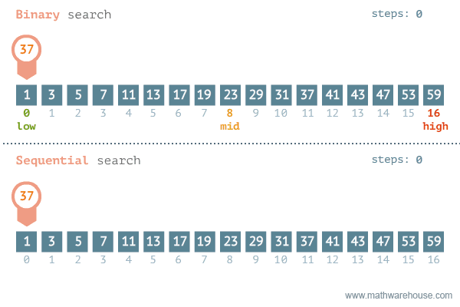
Ví dụ 4. Phương trình đệ quy của thuật toán tìm kiếm nhị phân dãy n thứ tự

Slide 14
Giải phương trình đệ quy
Có 3 phương pháp giải phương trình đệ quy:
  Phương pháp truy hồi.
  - Triển khai T(n) theo T(n-1), rồi T(n-2), … cho đến T(1) hoặc T(0)
  - Suy ra nghiệm
  (2) Phương pháp đoán nghiệm.
  - Dự đoán nghiệm f(n)
  - Áp dụng định nghĩa tỷ suất tăng và chứng minh f(n) là tỷ suất tăng của T(n)
  (3) Phương pháp lời giải tổng quát.

Slide 15
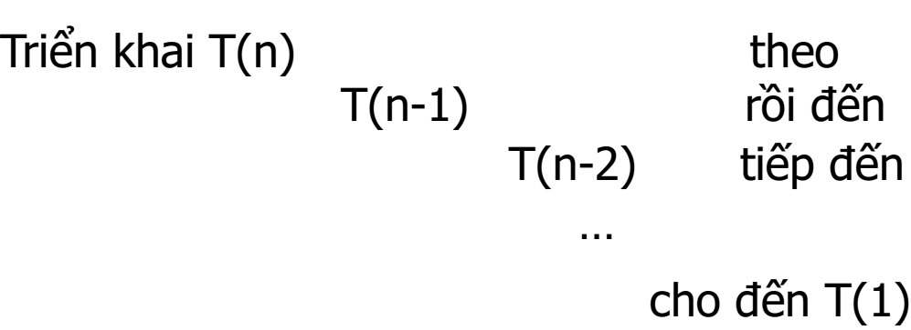
Phương pháp truy hồi
Dùng đệ quy để thay thế T(m) với m < n (vào phía phải phương trình) cho đến khi tất cả T(m) với m>1 được thay thế bởi biểu thức của T(1) hoặc T(0).
Vì T(1) và T(0) là hằng số nên công thức T(n) chứa các số hạng chỉ liên quan đến n và hằng số.
Từ công thức đó suy ra nghiệm của phương trình.

Slide 16
Ví dụ 1. Giải phương trình đệ quy bằng phương pháp truy hồi (n!)
Hàm tính Giai thừa n !
Ta có :
T(n) = T(n-1) + C₂
T(n) = [T(n-2) + C₂] + C₂ = T(n-2) + 2C₂
T(n) = [T(n-3) + C₂] + 2C₂ = T(n-3) + 3C₂
……
T(n) = T(n-i) + iC₂
Quá trình truy hồi kết thúc khi n - i = 0 hay i = n.
Khi đó ta có T(n) = T(0) + nC₂ = C₁ + nC₂ = O(n)

Slide 17
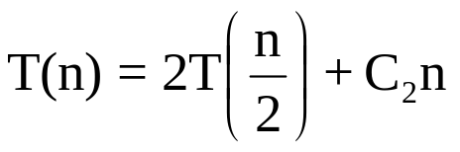
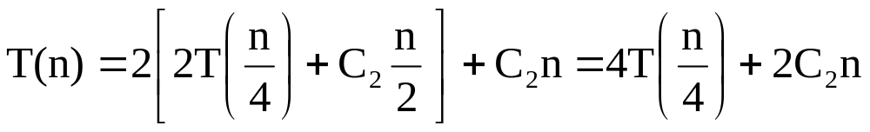
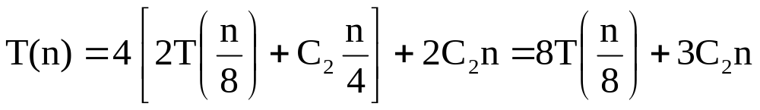
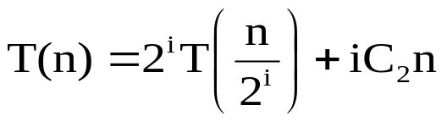
Ví dụ 2. Giải phương trình đệ quy bằng phương pháp truy hồi (MergeSort)
Hàm MergeSort
……………..
Quá trình truy hồi kết thúc khi n/2^{i} = 1 hay 2^{i} = n và do đó i = logn.
Khi đó ta có:T(n) = nT(1) + lognC₂n = C₁n + C₂nlogn = O(nlogn).

Slide 18
Ví dụ 3. Giải phương trình đệ quy bằng phương pháp truy hồi (Tháp Hà nội)
T(1)=C₁, T(n)=2T(n -1)+C₂
T(n) = 2T(n-1)+ C2
= 2[2T(n -2)+ C2 ]+ C2 = 4T(n - 2)+ 3C2
= 4[2T(n -3)+ C2 ]+ 3C2 = 8T(n - 3)+ 7C2
........
= 2^{i} T(n - i)+ (2^{i} -1)C2
Quá trình truy hồi dừng khi n - i = 1 hay i= n -1.
=> T(n) = 2^{n-1} T(1)+ (2^{n-1} -1)C2 )
= 2^{n-1} C1+ (2^{n-1} -1)C2 = O(2^{n})

Slide 19
Bài tập
Giải các phương trình đệ quy sau với T(1) = 1 và:
1. T(n) = T(n/2) + 1
2. T(n) = 3T(n/2) + n
3. T(n) = 4T(n/2)+ n²

Slide 20
Bài giải (1)
T(1)=1,T(n)=T(n/2)+ 1
T(n)=T(n/2)+1
= [T(n/2²)+ 1]+ 1
= T(n/ 2² )+2
= [T(n/ 2³ )+1 ]+ 2.....
= T(n/ 2³ )+ 3
........
= T(n/2^{i} )+i
Quá trình truy hồi dừng lại khi n/2^{i} = 1 hay 2^{i} = n và do đó i=logn.
=> T(n) = T(1) + logn = O (log n)

Slide 21
Bài giải (2)
T(1)=1, T(n)=3T(n/2)+n
T(n)= 3T(n/2)+n
= 3[3T(n/ 2² )+n/2]+n =3² T(n/ 2²)+5n/2
= 3² [3T(n/ 2³ )+n/ 2²]+5n/2 =3³ T(n/ 2³)+19n/ 2²
........
= 3^{i} T(n/ 2^{i} )+(3^{i} – 2^{i} )n/ 2^{i-1}
Quá trình truy hồi dừng lại khi n/2^{i} = 1 hay 2^{i} = n và i=logn.
=> T(n) = 3^{logn} T(1)+(3^{logn} – 2^{logn} )n/ 2^{logn-1}
= 3^{logn} + (3^{logn} – 2^{logn} )n/ 2^{logn-1}
= O(3^{logn})

Slide 22
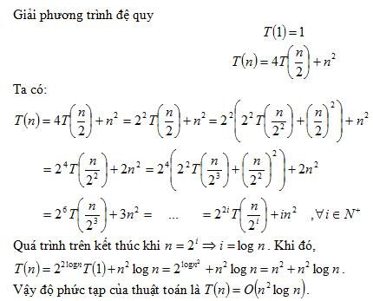
Bài giải (3)
T(1)=1,T(n)=4T(n/2) + n²

Slide 23
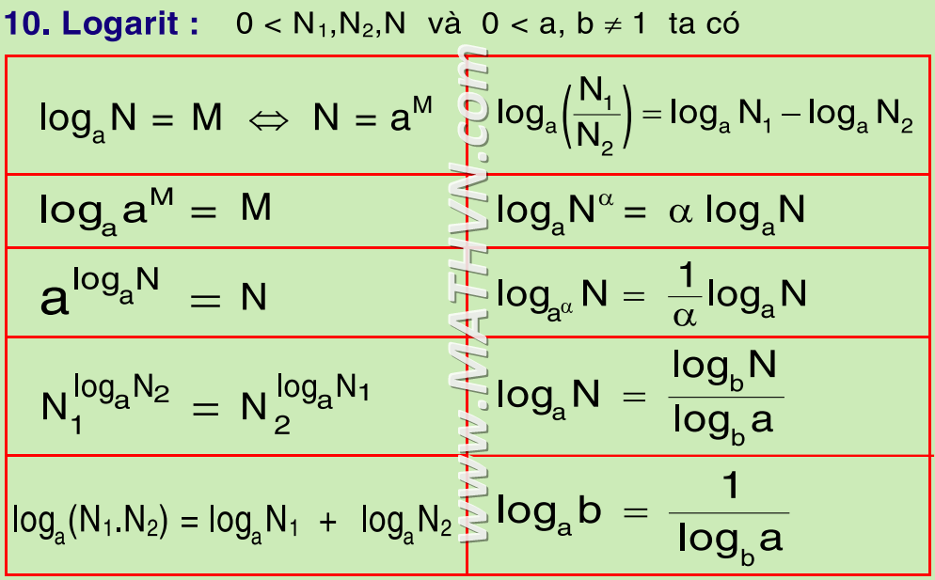
Một số công thức Logarit

